Slide 2
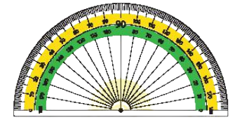
Thứ … ngày … tháng … năm …

Slide 6
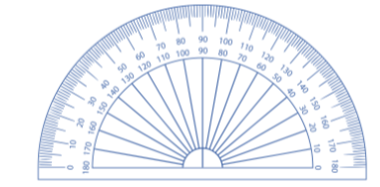
Để đo góc, người ta dùng thước đo góc
Độ là một đơn vị đo góc, kí hiệu là º
Người ta chia góc một góc vuông thành 90 phần bằng nhau, mỗi phần là 1 độ, kí hiệu là 1º.
Mỗi góc có một số đo. Chẳng hạn, số đo của góc vuông là 90º

Slide 7
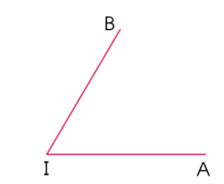
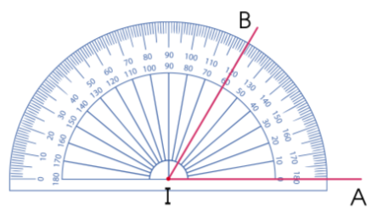
Dùng thước đo góc để xác định số đo góc đỉnh I cạnh IA, IB
Bước 1. Đặt thước đo góc sao cho tâm của thước trùng với đỉnh của góc. Vạch 0 của thước nằm trên cạnh IA.
Bước 2. Xác định xem cạnh IB đi qua vạch chia độ nào thì đó chính là số đo của góc.
Góc đỉnh I cạnh IA, IB có số đo là 60°.

Slide 8
Notes:
Hương Thảo – Zalo 0972115126

Slide 9
Mình đang có dự án xây một ngôi nhà. Hãy cùng vượt qua các nhiệm vụ để giúp mình thực hiện dự án nhé!

Slide 10
NHIỆM VỤ 1
NHIỆM VỤ 1

Slide 11
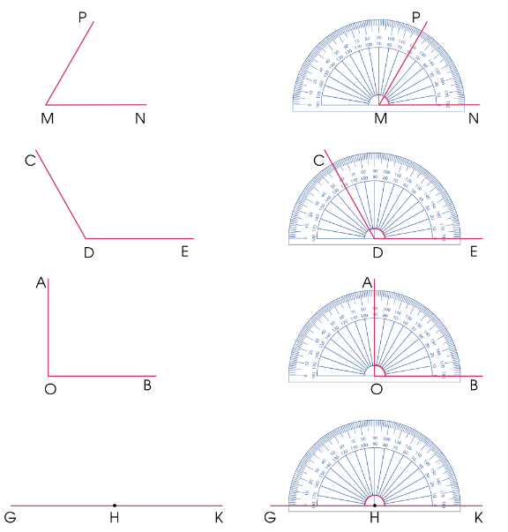
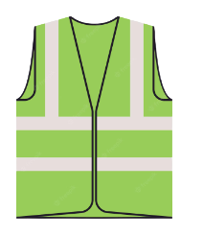
1. Sử dụng thước đo góc để xác định số đo của các góc sau:
Góc đỉnh M, cạnh MN, MP có số đo là 60º
Góc đỉnh D, cạnh DC, DE có số đo là 120º
Góc đỉnh O, cạnh OA, OB có số đo là 90º
Góc đỉnh H, cạnh HK, HG có số đo là 180º

Slide 13
Chúng ta đã có có đủ đồ bảo hộ để mặc khi xây nhà. Tiếp tục cố gắng các bạn nhé!

Slide 14
2. Dùng thước đo góc để đo các góc dưới đây và ghi lại số đo.
Góc đỉnh H cạnh GI, GH có số đo là 60º
Góc đỉnh L, cạnh LM, LK có số đo là 120º
Góc đỉnh Y, cạnh YX, YZ có số đo là 180º
Góc đỉnh Q, cạnh QP, QR có số đo là 90º

